Slide 1
İLETİŞİMDE GÜÇLENME
«Kendini Tanımak»
Prof. Dr. Besti ÜSTÜN

Slide 2
İLETİŞİM
İLETİŞİM NEDİR?
PAYLAŞMAK
ANLAMAK

Slide 3
İletişim
Kendi
*Beklentilerimizi
*İhtiyaçlarımızı
*Sorumluluklarımızı
*Bildiklerimizi
*Değerlerimizi
Karşımızdakilere aktarabilmek
Karşımızdakinin
*Değerlerini
Dinleyebilmek
*Beklentilerini
*İhtiyaçlarını
*Sorumluluklarını
*Bildiklerini

Slide 4
İLETİŞİM BİREYLER ARASINDA
ANLAM ORTAKLIĞIDIR.

Slide 5
ANLAM ORTAKLIĞI İÇİN
SÖYLEMEK İSTEDİĞİMİZ
SÖYLEDİĞİMİZ FARKI
BAŞKALARININ ANLADIKLARI

Slide 6
Neden iletişim kurarız? Temelde…
Umursanmak
Kabul görmek
Değerli olmak
Sevilmek
Anlaşılmak
Mutlu olmak
Varolmak

Slide 7
İletişim Türleri
Bireysel
Kişilerarası
Gruplar
Doğa…

Slide 8
İletişimi Etkileyen Değişkenler ????

Slide 9
İletişimi Etkileyen Değişkenler
Alıcı
Verici
Ortam

Slide 10
“BEN”İMLE VE KARŞIMDAKİYLE İLGİLİ ÖZELLİKLER???

Slide 11
İletişim ile ilgili özelliklerimizi düşünelim???
BİZİM KÜLTÜR????

Slide 12
Bizim Kültür
Adamına göre
Keyfi ve
Ortama göre davranmak!!!! (Ü.Dökmen)
Ve olumsuzlukların nedeni dış mihraklar!!!!!!!
Seversem şımarır, hırpalarsam öğrenir
Başkası yapmasın, ben de yapmam

Slide 13
Konuşulmadan anlaşılan
Kızım sana söylüyorum gelinim sen anla
Başkası yapmasın, ben de yapmam
Uyuyan üzüntüyü uyandırma
Bir şey olmaz
El alem ne der
İtaat et rahat et
İnsan insanın ağusunu alır
Yangına körükle gitme
Dereyi görmeden paçaları sıvama
Pireyi deve yapma
İki dinle (bin işit) bir söyle
Keskin sirke küpüne (kabına) zarar verir

Slide 14

İletişim önce BENİMLE başlar

Slide 15
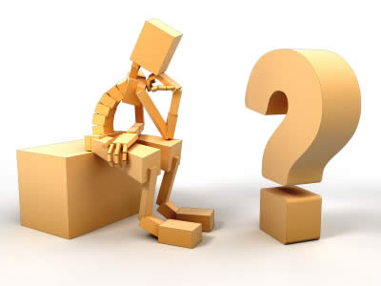
BEN KİMİM?
KENDİMİ TANIYOR MUYUM?
KENDİNİN CAHİLİ OLMA ETKİSİ
NE KADAR YAYGIN?

Slide 16
Kendini Tanımak/Bilmek
Kişinin kendi özünü algılama biçimidir.
Kendine ilişkin olumlu ya da olumsuz algılarıdır.
Güçlü ve gelişmeye açık yönleri bilmek.
Duygularını tanımak.
Duygu, düşünce ve tepki arasındaki ilişkiyi bilmek.
Kendini açık bir biçimde ifade edebilmektir.

Slide 17
Kendini tanımanın üç bileşeni
Duygusal farkındalık
Kendine saygı
Kendini gerçekleştirme

Slide 18
Duygusal Farkındalık
Neler beni öfkelendirir
Öfkelendiğimde ne düşünürüm
Nasıl tepki veririm
OLAY
Düşünce
Duygu
Davranış
Fizyolojik tepki

Slide 19
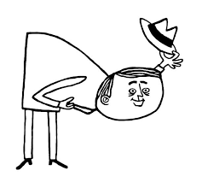
Kendine Saygı
Kendini olumlu bir bağlamda görmek
Kendisiyle gurur duymak
Güçlü ve zayıf yanlarını tanımak
Kendine gülebilmek

Slide 20
Kendini Gerçekleştirme
Kişinin potansiyelini ve becerilerini tam olarak fark etmesi, kullanması ve mümkün olduğunca varabileceği yere varması ve hayattan zevk almasıdır.
“Kendimi gerçekleştirmek istiyorum" dediğimizde içimizdeki özlem tam olarak nedir?

Slide 21
EGZERSİZ
Bir rüzgâr olduğunuzu düşünün, özgürce gökyüzünde dolaşıp, istediğiniz yere gidebileceksiniz.
Nereye gidersiniz, açıklayınız.

Slide 22
EGZERSİZ
Yaşamınızda size yol gösteren ilke ve değerleri düşünerek, bunlar arasında kendiniz için en önemli olanı ve tüm insanlar için geçerli olduğunu düşündüğünüz ilkeyi yazınız.
Yaşam amacınızı ifade eden bir slogan düşününüz.

Slide 23
Kendini gerçekleştirme yolculuğunun ön koşulu: Kendini tanıma
Sizi en iyi tanımlayan 10 şey yazın. Bunlardan;
Hangi/lerini siz elde ettiniz?
Hangi/lerini başkaları verdi hazırdı?

Slide 24
KENDİNİ TANIMA
BİREY KENDİSİNİ
NASIL GÖRÜR?
BAŞKALARI
BİREYİ
NASIL GÖRÜR?
BİREY GERÇEKTE
NASIL BİRİSİDİR?

Slide 25
KİŞİ TARAFINDAN BİLİNEN
GERİBİLDİRİM İSTE
KİŞİ
TARAFINDAN BİLİNMEYEN
DİĞERLERİ TARAFINDAN BİLİNEN
AÇIK | KÖR
GİZLİ | BİLİNMEYEN
KENDİNİ AÇ
DİĞERLERİ TARAFINDAN BİLİNMEYEN
Kendini Tanıma Penceresi

Slide 26
Kendini tanımak/bilmek/ neden önemlidir?

Slide 27
Kendini Tanıyan Kişi
Öz güvenlidir. Kendi yaşamının sorumluluğunu alır ve özgürleşir.
Gelecekten beklentileri gerçekçi ve ulaşılabilir hedeflerden oluşmaktadır.
Stres durumları ile başa çıkmada daha başarılı olmaktadırlar.
Kişiler arası ilişkilerinde olumlu ve yapıcı olabilir.

Slide 28
Benlik kavramı, kişinin her alandaki emosyonel uyumunun en iyi göstergesidir.
Altta yatan değersizlik duyguları genellikle birçok durumda ruh sağlığını etkilemekte ve hatta bozabilmektedir.

Slide 29
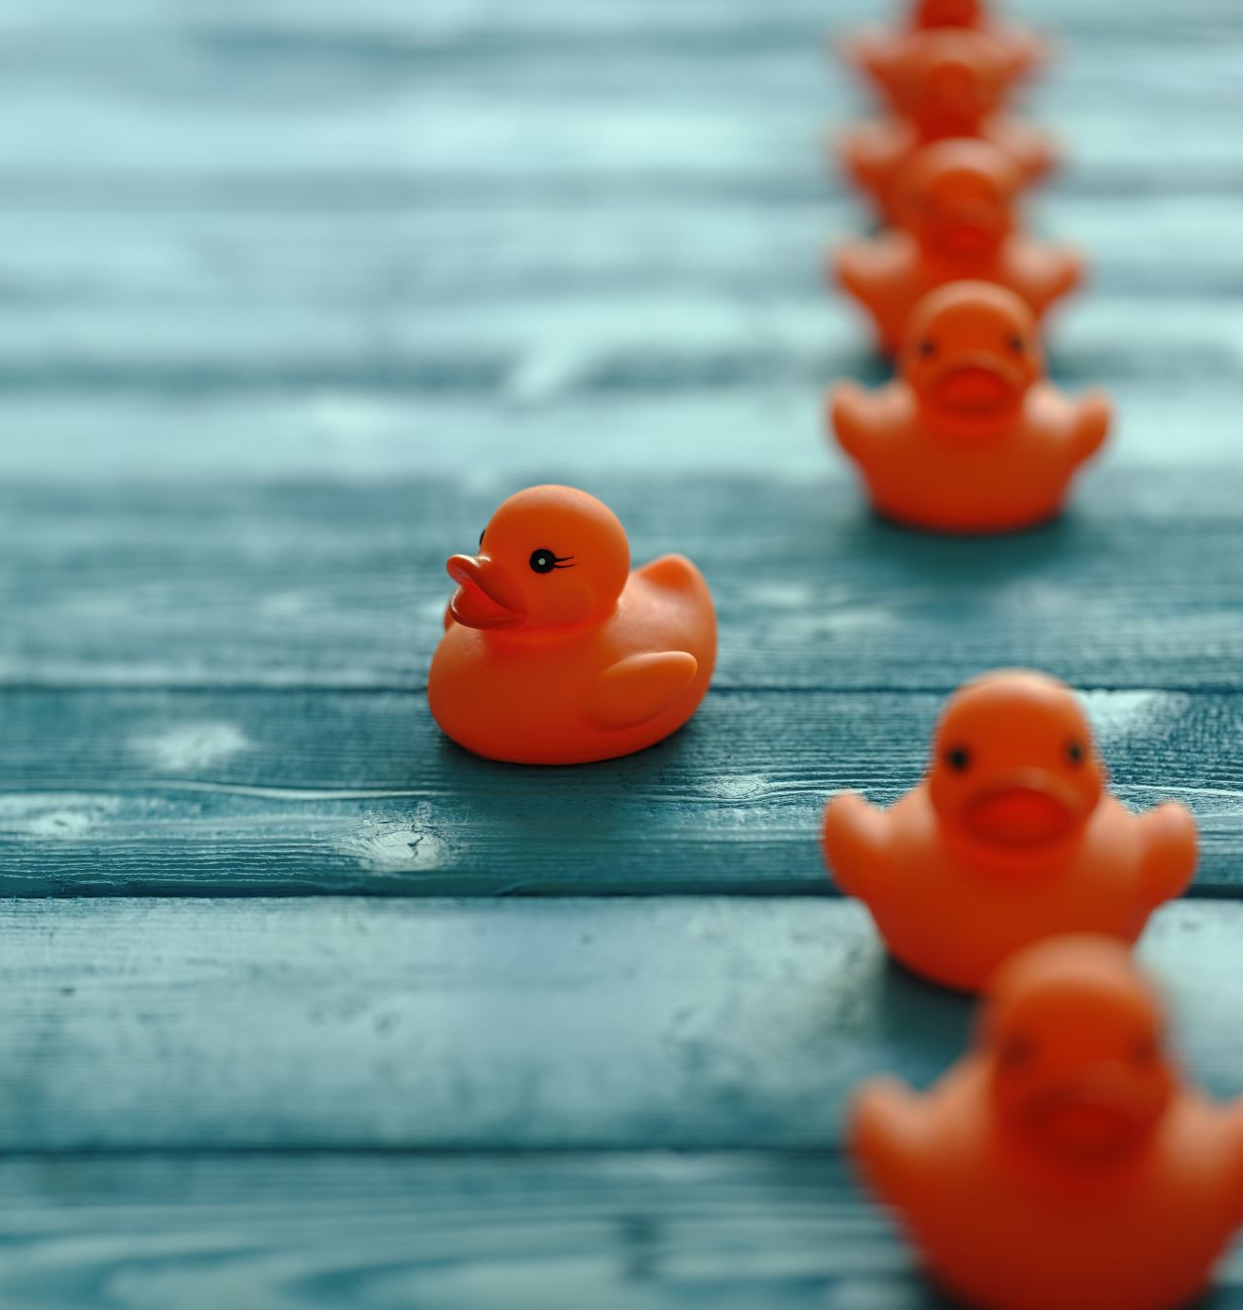
…Başkası olma kendin ol
Böyle çok daha güzelsin…

Slide 30
Sen kendini tanımadığından neşelenemedin, huzura kavuşamadın!
Mevlana

Slide 31
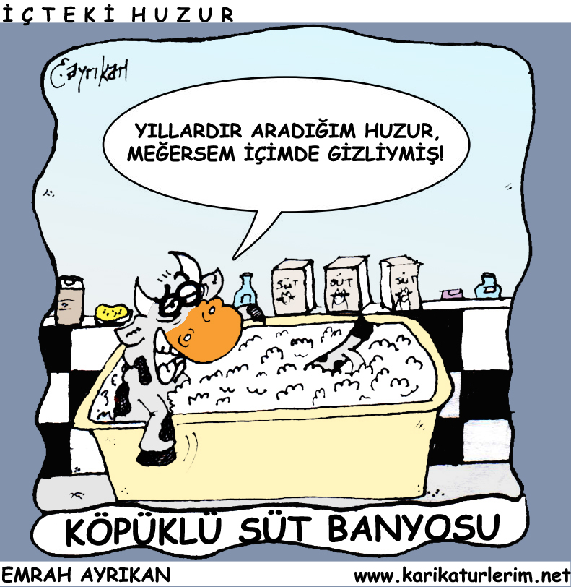

Slide 32
“ Dünyaya güzel karakterlerini göstermeyi isteyen eskiler, önce devletlerini bir düzene koymaya çabaladılar.
Devletlerini düzenlemek isteyenler önce evlerine çeki düzen verme gereğini gördüler.
Evlerini düzene koymak isteyenler önce kişiliklerini terbiyeden geçirmeleri gerektiğini anladılar.”
        Konfüçyus

Slide 33
Kendimizi Tanımak İçin Ne Yapalım?

Slide 34
"Kendini bil!"
Her sorunun çözümü o konuda geliştireceğimiz farkındalıkla başlar.

Slide 35
Bir insanın kendi kendisinin aynası olabilmesi için zihinsel ve ruhsal zenginliğe sahip bir insan olması gerekir.
Bilgelik
Cesaret
Ölçülülük

Slide 36
Ne Yapalım?
İç gözlem
(sorgulama
Okumak
Geribildirim

Slide 37
Kendinizden randevu alın
Gönül gel seninle muhabbet edelim
Araya kimseyi alma sevdiğim
Benim kimim var kime yalvarayım
Kaldır gönlündeki karayı gönül
…Ali Ekber Çiçek

Slide 38
Kendimle Söyleşi
Ben kimim?
Amacım ne?
Benim bu evrendeki görevim nedir?
Beni neler üzer?
Neler sevindirir?
Neler kızdırır?
Benim temel değerlerim ne?
Yaşamımı sürükleyen şey ne?
Beni çekip götüren, beni heyecanlandıran nedir?
Yaşamımda bir mucize olacak olsaydı, bu ne olurdu?
Planlama becerilerim nasıl?
İletişim becerilerim nasıl?
Hobilerim, uğraşlarım neler?
Nasıl sorun çözüyorum?.....

Slide 39
Kendimle Kurduğum İlişkide Kendimi
*
*Umursuyor muyum?
*Kabul ediyor muyum?
*Değer veriyor muyum?
*Yeterli hissediyor muyum?
*Seviyor muyum?…

Slide 40
Mevcut durum analizi-SWOT
Güçlü Yönlerim | Zayıf Yönlerim
Fırsatlarım | Tehditlerim

Slide 41
EGZERSİZ
Biri sizi sıkıntıya sokacak bir durum yarattığında, sizi koruyacak, size kalkan olacak bir sembol düşünün.
Kalkanınız ne olurdu açıklayınız.

Slide 42

EGZERSİZ
Bir kâğıdın ortasına, hayatınızda yer alan ve kendiniz için önemli olan insanları yakından uzağa doğru halkalar halinde çiziniz.
Halkalarda yer alan insanları açıklayınız.
BEN

Slide 43
EGZERSİZ
En iyi yaptığım şeyler…
Diğer insanların “en iyi o yapar” dedikleri şeyler…

Slide 44
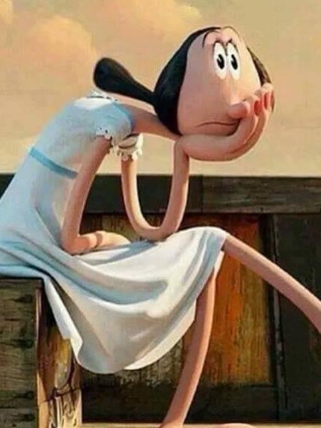
Davranışlarımız?

Slide 45
PASİF
DAVRANIŞ
“ SEN önemlisin,
BEN önemli değilim”
SALDIRGAN DAVRANIŞ
“BEN önemliyim,
SEN önemli değilsin”
MANÜPLATİF DAVRANIŞ
ATILGAN
DAVRANIŞ
“BEN önemliyim,
SEN önemlisin”

Slide 46
Sen Anlayışı Değerleri
Aciz olmak
Cahil olmak
Güçsüz olmak
Şikayet etmek
Mazlum olmak
İtaat etmek
Yönetilmek
Sorumluluk almamak
Baskın duygu: KORKU

Slide 47
Ben Anlayışı Değerleri
Dediğim dedik olmak
Her şeyi biliyor olmak
En güçlü olmak
Keyfi olmak
Zalim olmak
İtaat beklemek
Yönetmek
Sorumluluk almamak
Baskın duygu: KORKU

Slide 48
Biz Anlayışı Değerleri
Hakkaniyet
Güven
Gerçeğe saygı
Gelişmek ve geliştirmek
Kişisel bütünlük
Onura saygı
Hizmet etmek
Sorumluluk
Baskın duygu: SEVGİ ve GÜVEN

Slide 49

DÜŞÜNELİM?
Hangi davranışım baskın?
“Kendi olduğumu düşündüğüm” kişi olarak mı; “diğerlerinin benim olduğumu düşündükleri” kişi olarak mı davranıyorum?

Slide 50
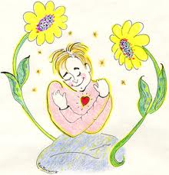
Yavaşlayın
Kendinizi farketmek için yavaşlayın.
Hız tüm hisleri ortadan kaldırır, farkındalığı azaltır. Şimdi ve burada yok olur.
Kendinize dinlenme, eğlence ve gevşeme için zaman tanıyın.
Her gün size keyif verecek bir şey yapın.
Kendi ihtiyaçlarınızı unutmayın, kendine iyi bakmak lüks değil, bir ihtiyaçtır.
“Yavaşlık anımsatır, hız unutturur. ”

Slide 51
KENDİNİ TANIMAK İÇİN ANAHTAR
FARKINDALIK

Slide 52
“Hemşire olmak”
Mesleğiniz sizin için ne anlam taşıyor?
Mesleğinizle ilgili düşünce ve duygularınıza bakın…

Slide 53
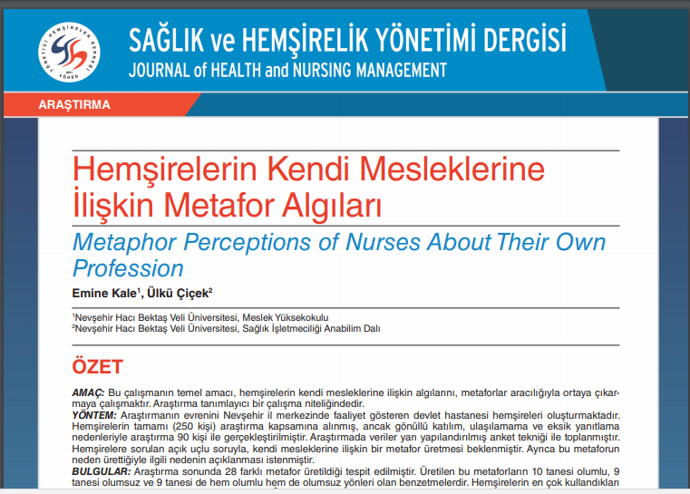
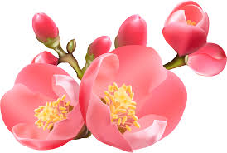
+
Ağacın dalları
Anne
Melek
Liman
Sokak lambası
Hızır
Eldiven
Güneş
Yardımcı
Terazi
-
Makine
Köle
Amele
Futbolcu
Kum torbası
Piyon
Günah keçisi
Hizmetçi
Robot
+ -
Arı
Sabır taşı
Kardeş
Su
Saat
Balon
Ahtapot
Ayna
Atom karınca
2015
90 hemşire
Anket

Slide 54
Profesyonel değerler
Hemşirelik anlayışı
Hasta hemşire iletişimi
Notes:
54

Slide 55
….Kendinden kaçanlara
saklanacak yer kalmaz dünyada
gün gelir kendileriyle tanışırlar
asıl yalnızlık o zaman başlar hayata geç kalmıştır,
kendine geç kalan….
Murathan Mungan

Slide 56
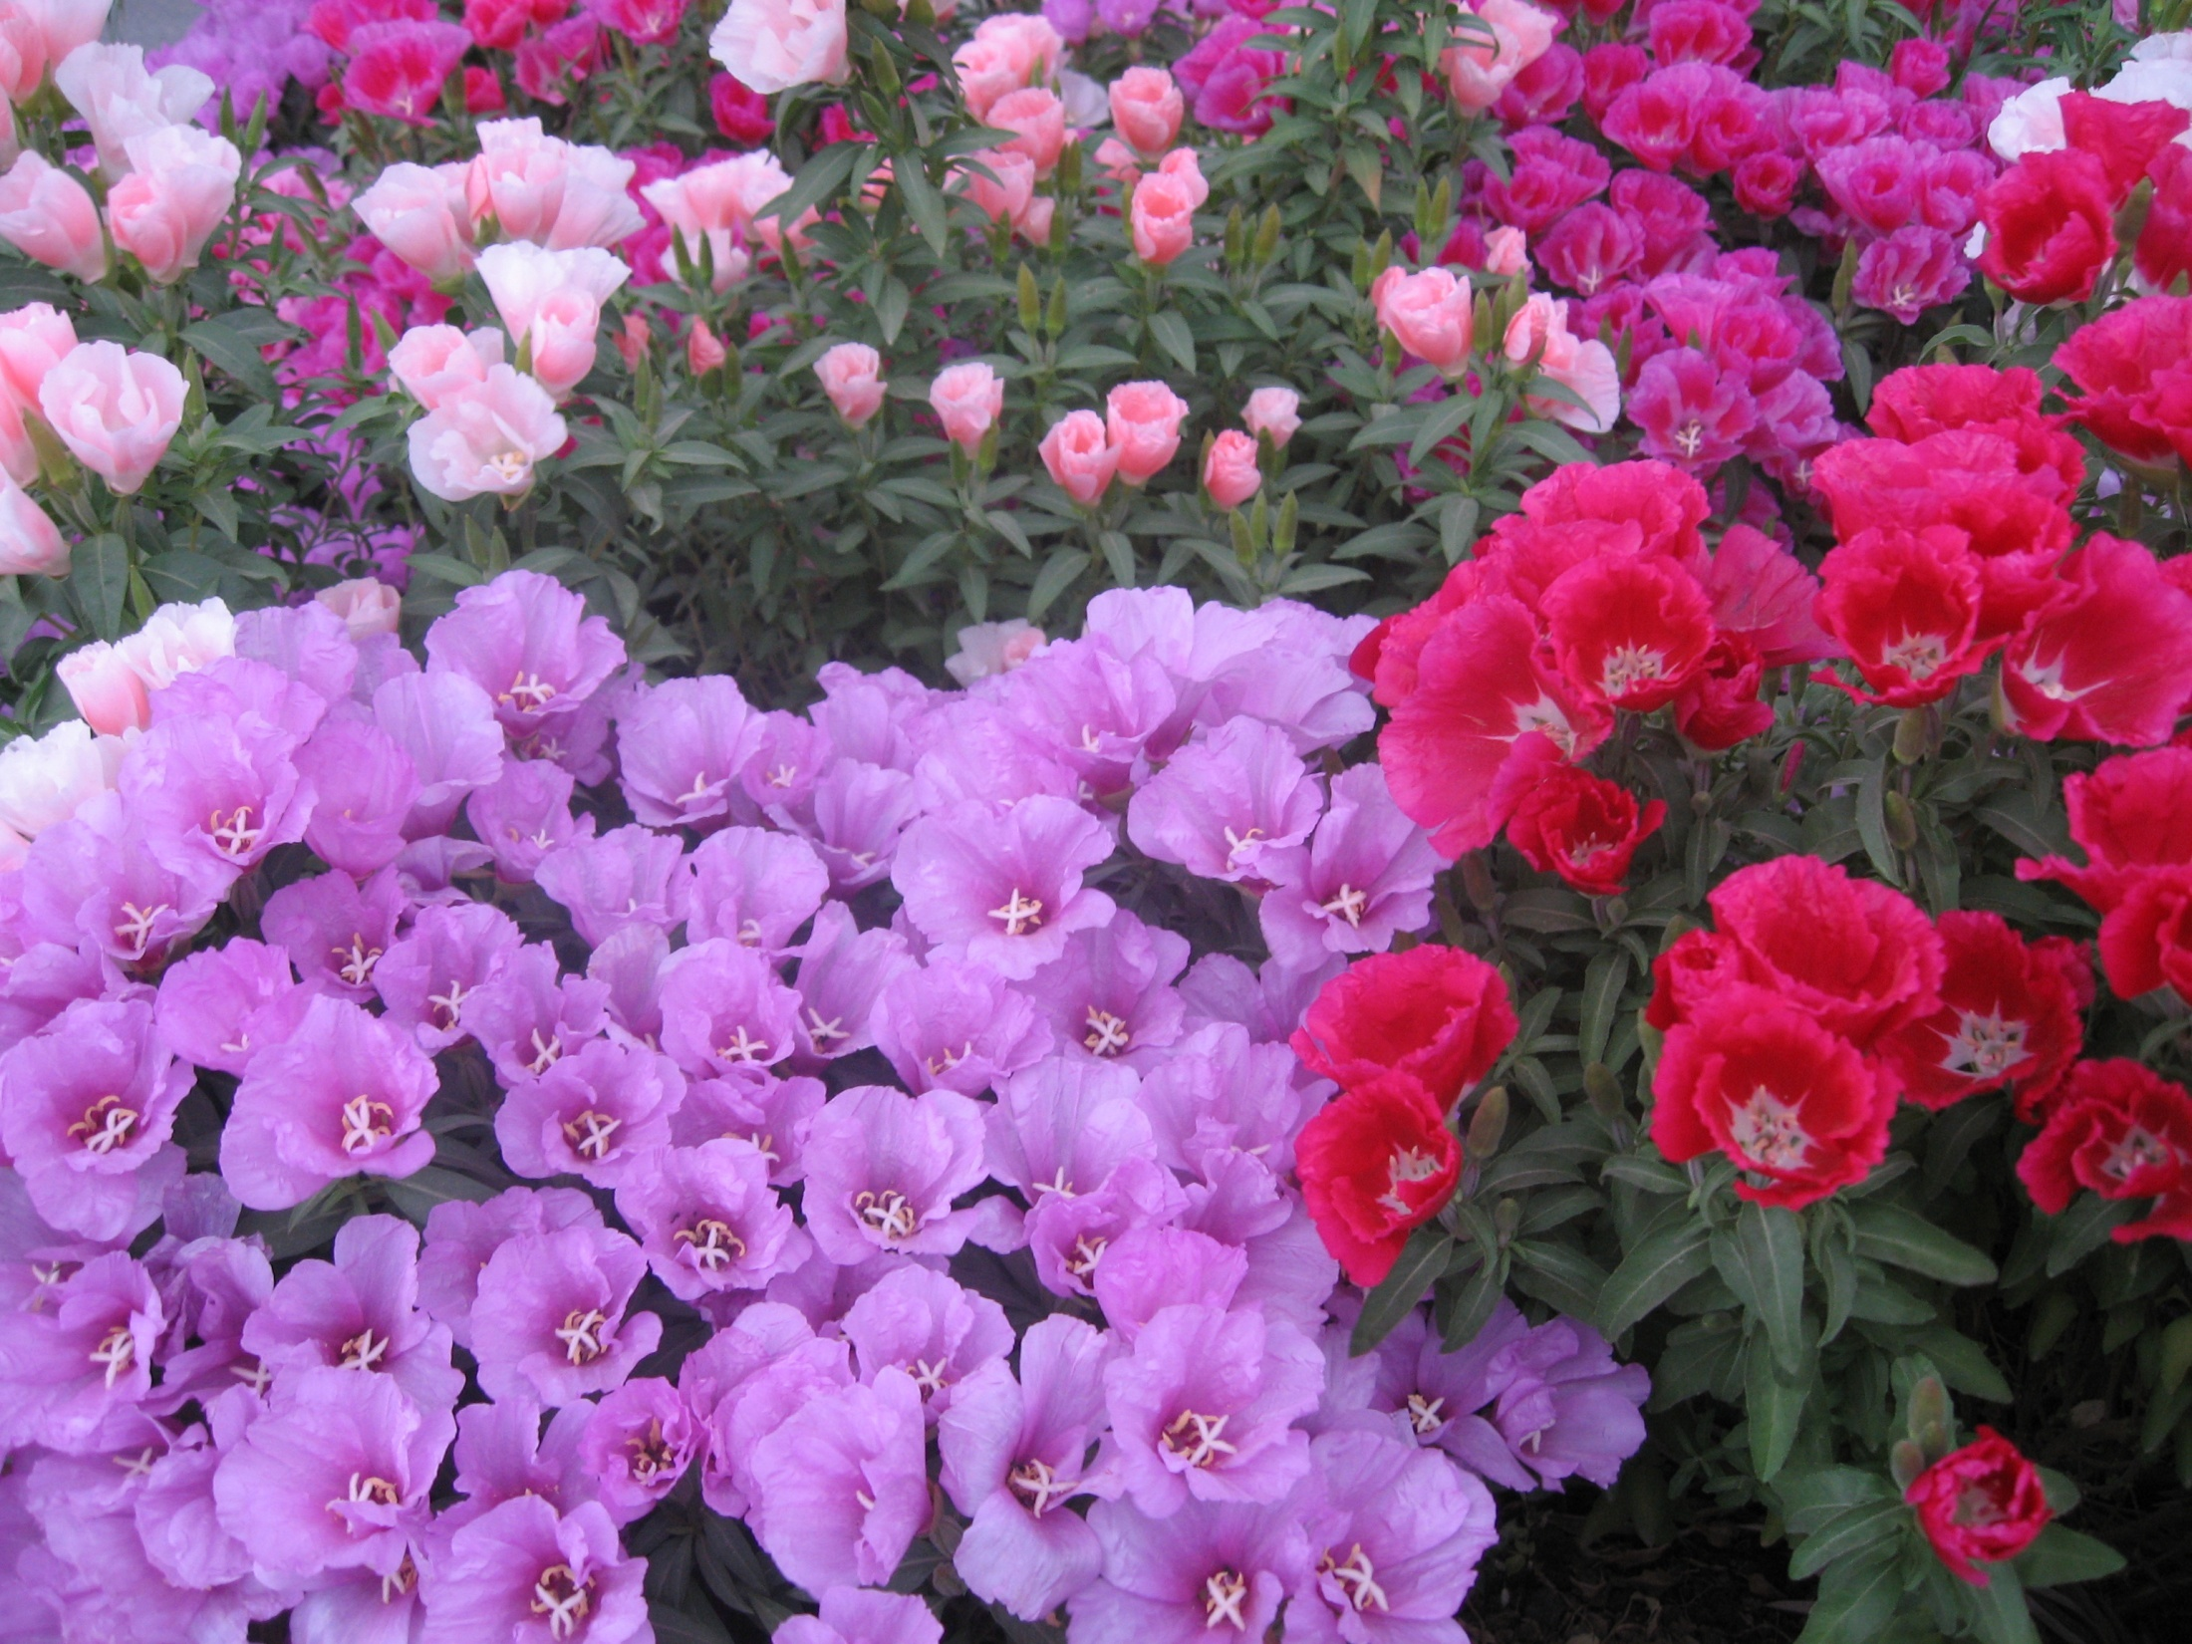

Teşekkür Ederim

